Slide 1




Slide 2

Date: 26-10-2019

Slide 3
শ্রেণি- পঞ্চম,
বিষয়- প্রাথমিক বিজ্ঞান
অধ্যায়- 3 (বায়ু),
পাঠের শিরোনাম- দৈনন্দিন জীবনে বায়ু,
সময়ঃ ৪০ মিনিট।
পাঠ পরিচিতি

Slide 4


Slide 5


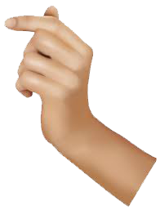
বায়ু

Slide 6
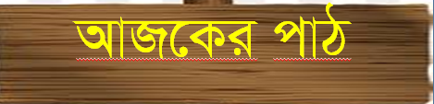
দৈনন্দিন জীবনে বায়ু।

Slide 7
শিখনফল
৫.১.১ দৈনন্দিন জীবনে বায়ুর ব্যবহারের তালিকা করতে পারবে।
৫.১.২ বায়ু প্রবাহের ব্যবহার বলতে পারবে।

Slide 8
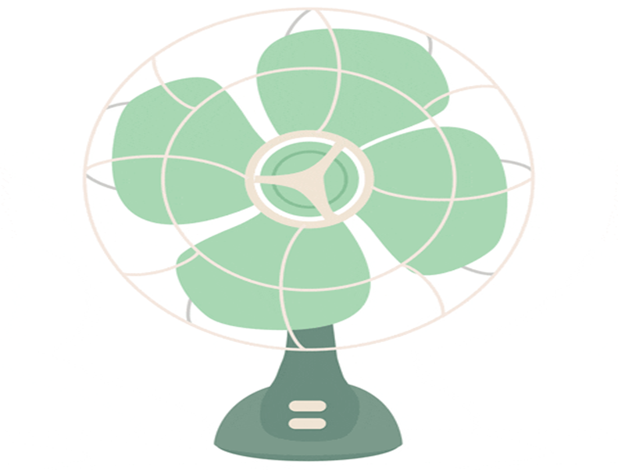
এগুলো হচ্ছে বায়ু প্রবাহের ব্যবহার।
ছবিতে কী দেখা যাচ্ছে?
বৈদ্যুতিক পাখা

Slide 9
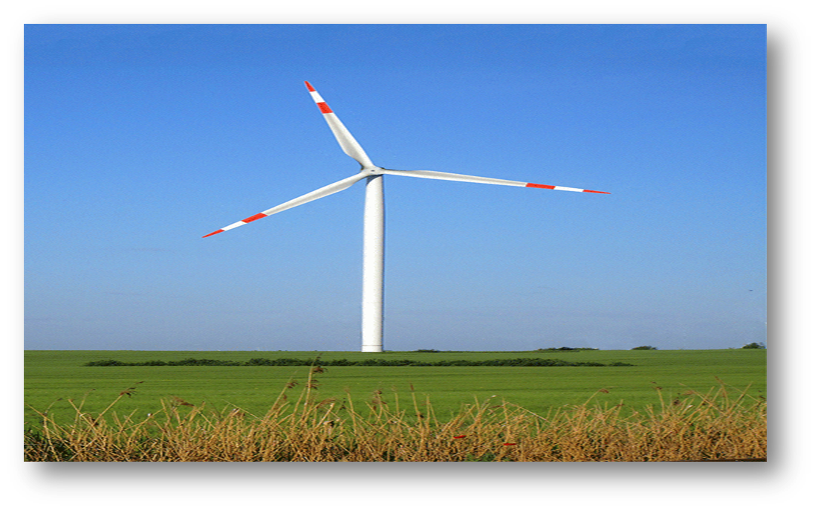
এগুলো হচ্ছে বায়ু প্রবাহের ব্যবহার।
ছবিতে কী দেখা যাচ্ছে?
টারবাইন

Slide 10
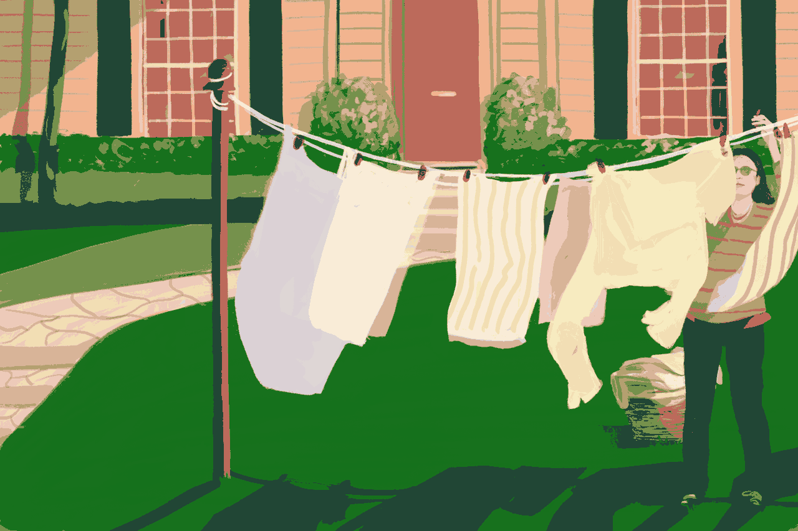
ছবিতে কী দেখা যাচ্ছে?
এগুলো হচ্ছে বায়ু প্রবাহের ব্যবহার।
কাপড় শুকানো

Slide 11
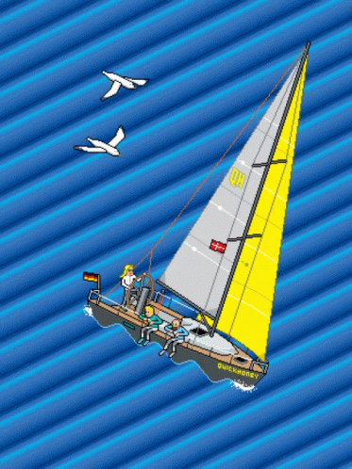
এগুলো হচ্ছে বায়ু প্রবাহের ব্যবহার।
ছবিতে কী কী দেখা যাচ্ছে?
পালতোলা নৌকা

Slide 12
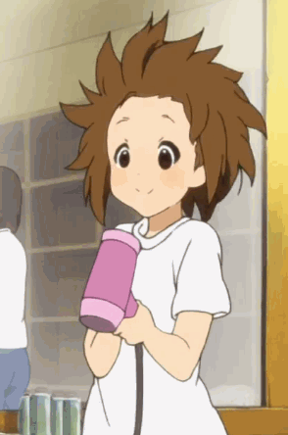
হেয়ার ড্রায়ারের ব্যবহার

Slide 13
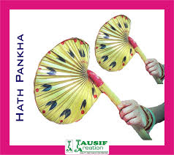
হাত পাখার ব্যাবহার

Slide 14
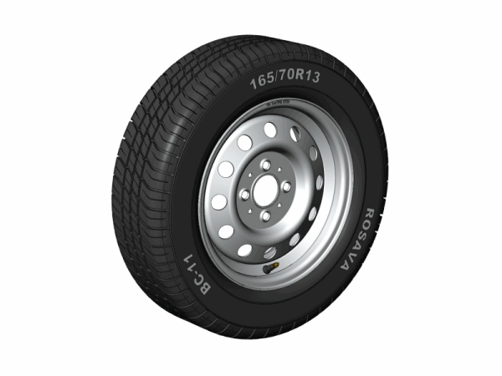
গাড়ি চাকা

Slide 15
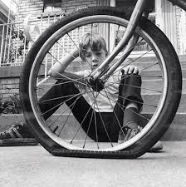
সাইকেলের চাকা

Slide 16
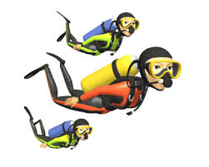
এগুলো হচ্ছে বায়ুর ব্যবহার।
অক্সিজেনের ব্যবহার

Slide 17
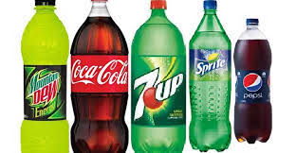
কার্বন ডাই অক্সাইডের ব্যবহার

Slide 18
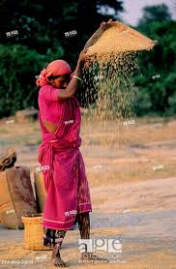
ধান উড়ানো

Slide 19
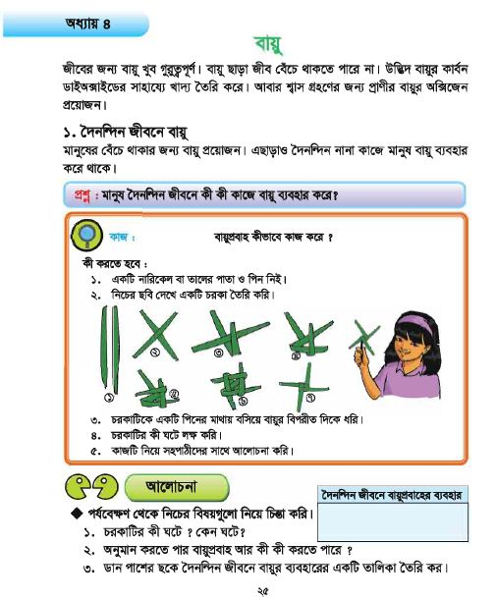
পাঠ্য বই সংযোগ
২৫ নং পৃষ্ঠা

Slide 20

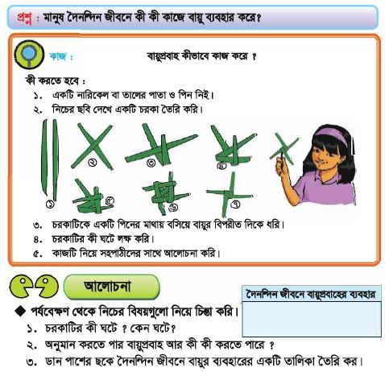
দলগত কাজ

Slide 21

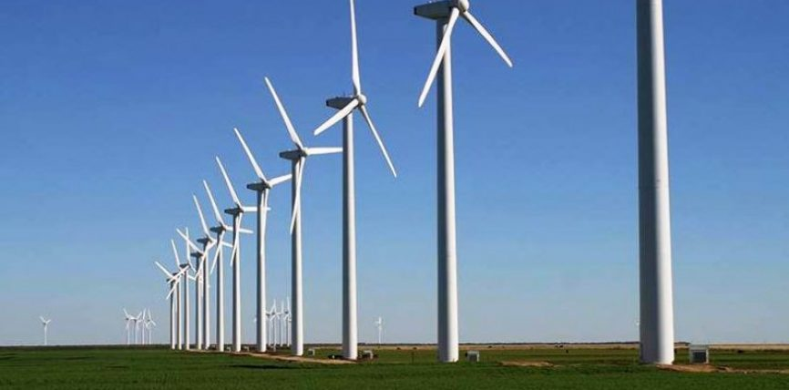
একাকী কাজ
ছবিটি সম্পর্কে দুইটি বাক্য লিখ?

Slide 22
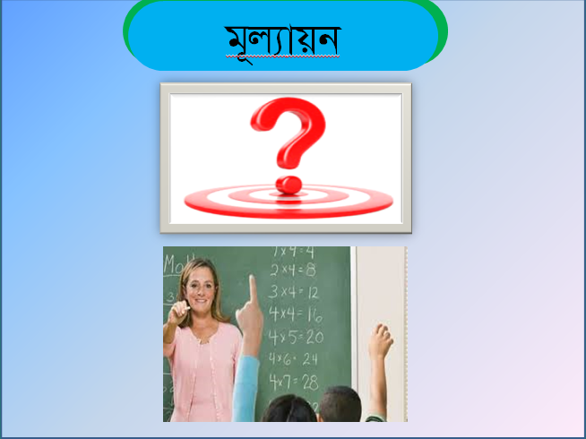
বায়ুর একটি ব্যবহার বল

Slide 23
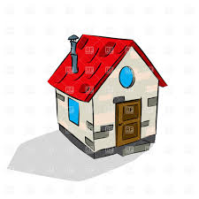

জীব বেঁচে থাকার জন্য বায়ু প্রয়োজন। এ সম্পর্কে ৫ টি বাক্য লিখ।

Slide 24
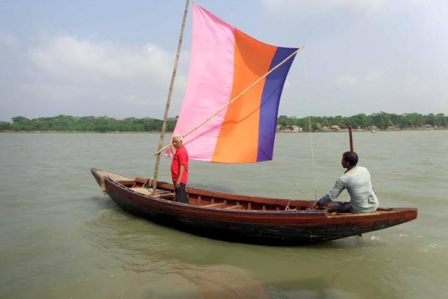
ধন্যবাদ

